Slide 1
ALFABETIZAÇÃO NO BRASIL
Predição e
inteligência analítica
Risco educacional e planejamento de políticas públicas
Willian Schön Lopes
Tech Challenge Fase 3 1/8
Notes:
00:00 a 00:18
Olá, sou Willian Schön Lopes. Neste projeto, utilizei os dados de alfabetização para estimar risco educacional e analisar diferenças entre municípios. A proposta é apoiar gestores na organização do acompanhamento pedagógico e no planejamento de políticas públicas, com evidências e limites explícitos.
Fontes locais: README.md; docs/atendimento_requisitos.md.

Slide 2
Base individual com contexto histórico
92.389
5.193 municípios
alunos válidos de 2024
Silver individual
Gold de modelagem
Modelo de risco
Alunos válidos de 2024
Extensão local individual
Não alfabetização = 1
Contexto anterior ao desfecho
Gold municipal de 2023 e população IBGE de 2022
A Gold da Fase 2 é municipal. A integração individual é uma extensão local, com microdados privados.
Tech Challenge Fase 3 2/8
Notes:
00:18 a 00:56
O desafio principal é classificar se um aluno foi considerado alfabetizado ou não. Como a Gold da fase anterior era municipal, construí uma extensão local de modelagem, integrando os alunos válidos da Silver ao contexto histórico da Gold. A amostra contém cerca de 92 mil alunos de 2024, em mais de cinco mil municípios. Utilizei o indicador municipal de 2023 e a população de 2022. Excluí ausentes e registros sem proficiência válida. A proficiência individual não entra como variável preditora.
Fontes locais: reports/v1/split_summary.csv; sql/extract_training.sql; README.md.

Slide 3
Validação com municípios separados
Treino
Validação
Teste
61.503
15.163
15.723
3.074 municípios
1.086 municípios
1.033 municípios
Pré-processamento integrado ao estimador
Mediana e ausências, log da população, escala e One-Hot Encoding
Busca com GroupKFold no treino. Escolha na validação.
Municípios sem sobreposição. Proficiência excluída dos atributos. Teste territorial em 2024, não temporal.
Tech Challenge Fase 3 3/8
Notes:
00:56 a 01:38
A separação entre treino, validação e teste mantém cada município em um único conjunto, reduzindo o vazamento territorial. A pipeline integra imputação por mediana, transformação da população, padronização e codificação das categorias. Comparei referências simples, regressão logística e floresta aleatória. A busca de hiperparâmetros usa validação cruzada por município apenas no treino. Escolhi o modelo na validação e preservei o teste para a avaliação original. Essa separação mede generalização territorial em 2024, mas ainda não comprova previsão para anos futuros.
Fontes locais: src/run.py; src/modeling/pipelines.py; src/preprocessing/dataset.py; reports/v1/experiment.json.

Slide 4
Desempenho e escolha do modelo
Average precision no teste
0,656
ROC-AUC no teste
Enriquecimento v2
Sem ganho observado
na validação
Referência mantida:
logística original
AP não é acurácia. Ganho sobre o histórico sem teste pareado de significância. Fonte: experimento v1.
Tech Challenge Fase 3 4/8
Notes:
01:38 a 02:20
A regressão logística foi a referência selecionada. No teste, sua precisão média, ou average precision, foi de aproximadamente zero vírgula cinquenta e três, contra zero vírgula cinquenta e um do indicador histórico. A área sob a curva ROC foi de zero vírgula sessenta e seis. O ganho observado é modesto e não significa cinquenta e três por cento de acurácia. Depois, acrescentei contexto socioeconômico e econômico. Como não houve melhora na validação, mantive o modelo mais simples, sem reutilizar o teste para essa escolha.
Fontes locais: reports/v1/experiment.json; reports/v2/experiment.json; reports/v2/validation_comparison.csv.

Slide 5
Risco contextual e limites da priorização
Influência global no modelo
95,76%
sinalizados pelo limiar F2
no teste histórico
Alternativa de até 20%
Somente na validação.
Sem teste independente.
Padrão: escores sem alerta automático
SHAP médio absoluto em log-odds, na validação. Série constante: efeito zero. Importância não implica causalidade.
Tech Challenge Fase 3 5/8
Notes:
02:20 a 03:03
A análise SHAP mostra que o histórico municipal tem maior influência nas previsões, seguido pela localização. Isso reforça que o modelo estima principalmente risco contextual e não explica causalidade. Também há uma limitação operacional importante: o limiar que busca alto recall sinaliza quase 96 por cento dos alunos. Portanto, não oferece uma priorização seletiva. A alternativa de sinalizar cerca de 20 por cento foi explorada somente na validação. Por isso, a ferramenta entrega escores por padrão e mantém qualquer decisão pedagógica sob responsabilidade humana.
Fontes locais: reports/v2/shap_global.csv; reports/v1/experiment.json; reports/v2/frozen_v1_logistic_capacity.csv; docs/modelo_e_politica.md.

Slide 6
Perfis territoriais e metas
Alfabetização média municipal em 2024
2.444 / 5.232
municípios abaixo
da meta de 2024
Cenários até 2030
Apoio à discussão do
avanço necessário
3.122 municípios no perfil 1
2.443 municípios no perfil 2
Perfis sem alfabetização na formação. Médias não ponderadas. Contexto social de 2010. Cenários sem validação preditiva.
Tech Challenge Fase 3 6/8
Notes:
03:03 a 03:48
Na análise territorial, identifiquei dois perfis entre mais de cinco mil municípios, sem utilizar alfabetização para formar os grupos. Depois, observei médias municipais de alfabetização próximas de 67 e 58 por cento. São médias não ponderadas e associações, não efeitos causais. O contexto social utilizado é de 2010, o que limita sua atualização. Além disso, 2.444 dos 5.232 municípios com dados comparáveis ficaram abaixo da meta de 2024. Os cenários até 2030 ajudam a discutir o avanço necessário, mas não são previsões estatisticamente validadas.
Fontes locais: reports/territorial/profile_summary.csv; reports/territorial/summary.json; reports/territorial/INTERPRETACAO.md.

Slide 7
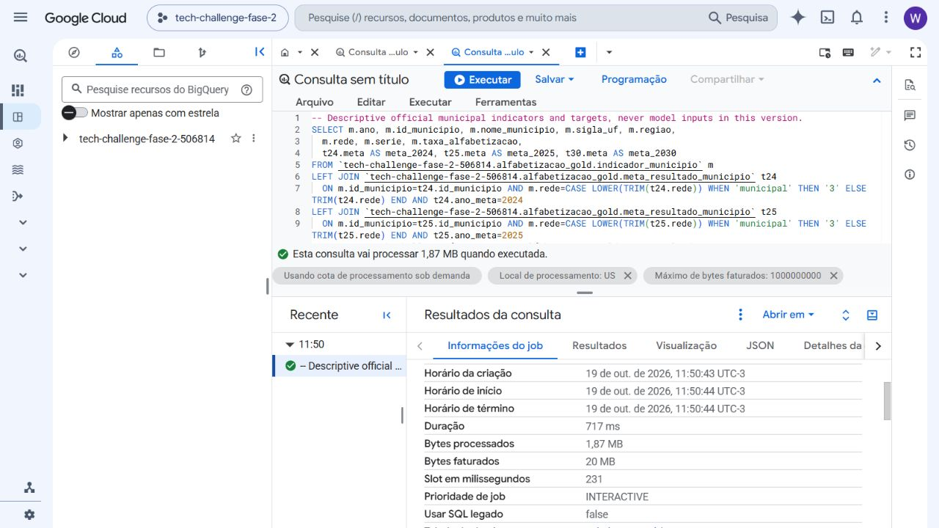
Execução comprovada e reprodução
Consulta concluída
1,87 MB processados
Teto de 1 GB na consulta
36 testes aprovados
Demo sem GCP
Previsão com modelo salvo
Hashes por execução
Captura real de 19/10/2026. Dados e consultas no GCP. Treinamento local. Microdados fora do Git.
Tech Challenge Fase 3 7/8
Notes:
03:48 a 04:20
Esta captura mostra uma consulta realmente concluída no BigQuery, com processamento e limite de consumo registrados. Os dados e as consultas ficam no GCP, enquanto o treinamento ocorreu localmente. O projeto conta com 36 testes aprovados, demonstração artificial sem credenciais e previsão com o modelo salvo. Cada execução preserva parâmetros, versões e hashes. O histórico de commits e as branches locais documentam a evolução, sem publicar os registros individuais dos alunos.
Fontes locais: images/evidence/gcp_query_processing_controls.png; reports/evidence/GCP_SCREENSHOTS.md; reports/VERIFICACAO_ENGENHARIA.md; docs/GIT_WORKFLOW.md.
A captura é real. Treinamento local. PRs remotas ainda pendentes; não afirmar publicação concluída.

Slide 8
Apoio ao planejamento educacional
Acompanhamento pedagógico
Escores como apoio ao diagnóstico humano
Planejamento territorial
Perfis municipais e monitoramento de metas
Antes do uso operacional
Atualizar o contexto e validar em uma nova coorte
Tech Challenge Fase 3 8/8
Notes:
04:20 a 04:45
O valor estratégico está em combinar acompanhamento pedagógico com planejamento territorial e monitoramento de metas. A solução oferece uma base auditável para discutir onde aprofundar diagnósticos e como distribuir apoio. Antes do uso operacional, precisamos atualizar o contexto, avaliar uma nova coorte e pactuar critérios com os educadores. A tecnologia apoia a decisão pública, preservando a avaliação humana. Obrigado.
Fontes locais: README.md; docs/modelo_e_politica.md.

